Slide 1

SuperKiGaV Jour fixe #4
Technische Architektur
Batch
Architektur Client
Beispiel
Übersicht
Technische Architektur
Fachliche Architektur
Vorführung

Slide 2
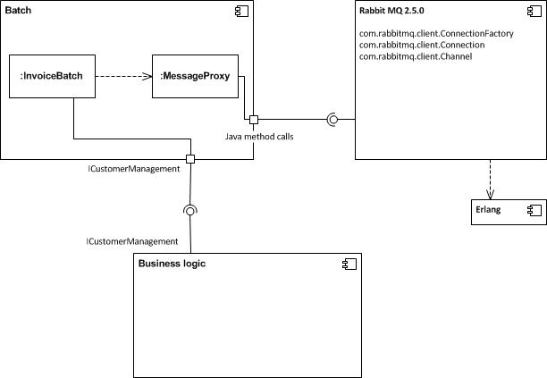
Technische Architektur Batch

Slide 3
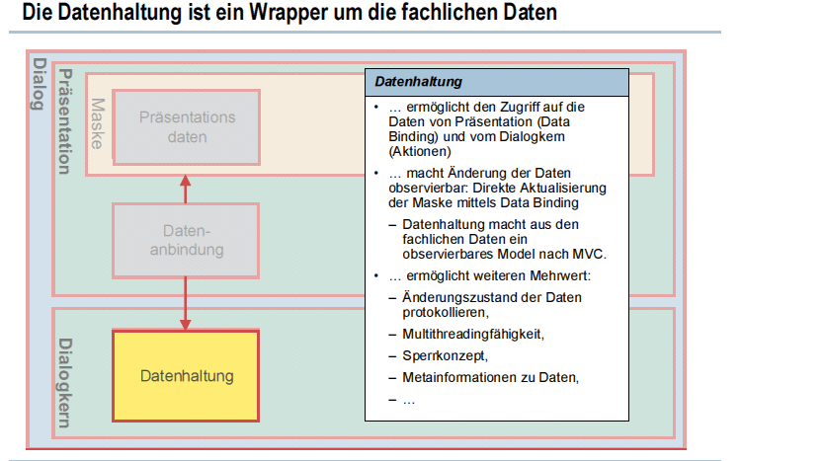
Architektur Beispiel

Slide 4
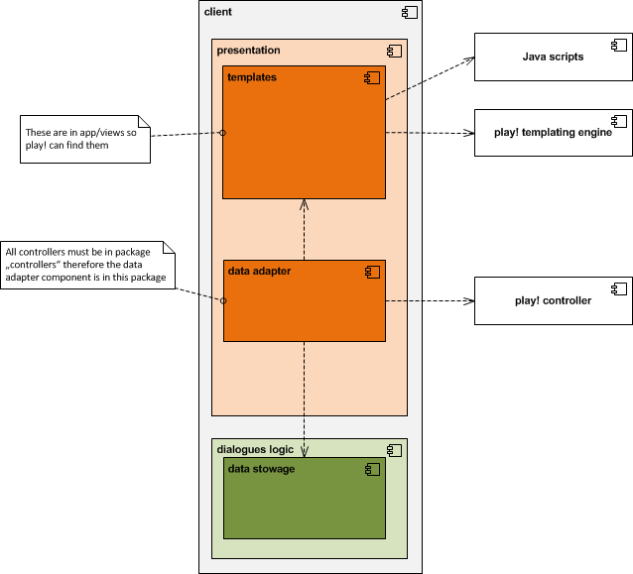
Technische Architektur Übersicht Client

Slide 5
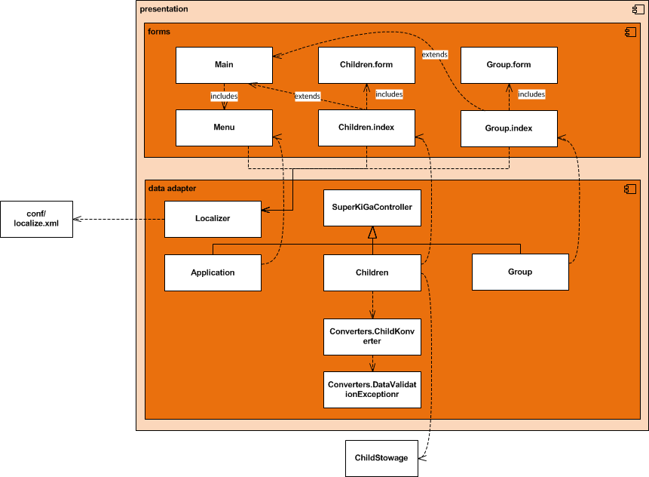
Fachliche Architektur Client

Slide 6
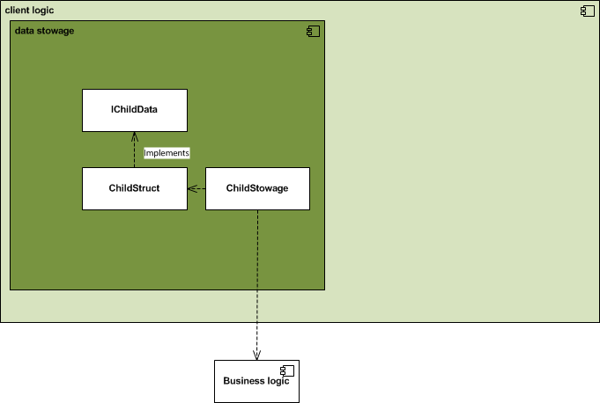
Fachliche Architektur Client

Slide 7
Demonstration und Code

